Slide 1
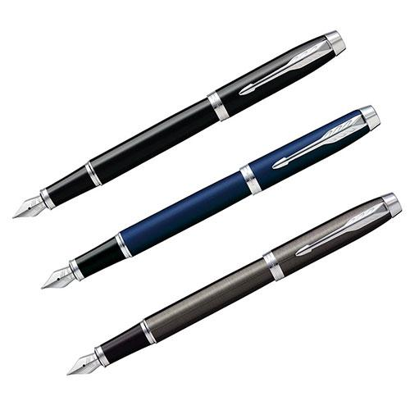
【提案書】
PARKER IM コアライン 万年筆
滑らかな書き心地と優れた耐久性で誰でも扱いやすい、エントリーモデルの万年筆です。カラーバリエーションは全3色。ちょっとした記念品などにもおすすめです。
特徴
納期
納期スペース
仕様
サイズ : 長さ153mm/軸径10mmΦ
重量 : 26g 機能 : カートリッジ、コンバータ両用
付属品 : 1950385(ブルーブラック)1本、コンバーター
包装 : PK エントリーライン ギフトBOX
備考 : 手提げ袋（W260×H195×D85mm）はオプション（別売り）です。ご希望の方は見積りご依頼の際、備考欄にその旨をご記入ください。
お見積
お見積りスペース

